Slide 1
Semaine des mathématiques
Du 10 au 19 mars 2025

Slide 2
Niveaux 4ème et 3ème
« Essayer c’est déjà réussir ! »

Slide 3
Enigme 1
Au CDI du collège, le documentaliste décide de ranger les manuels de Mathématiques. On sait qu’il y en a moins de 300.
il essaie de les ranger sur 2 étagères, il lui
reste 1 livre.
il essaie de les ranger sur 3 étagères, il lui
reste encore 1 livre.
il essaie de les ranger sur 5 étagères, il lui
reste encore et encore 1 livre.
il essaie de les ranger sur 7 étagères, il lui
reste toujours 1 livre.
Combien y a-t-il de manuels de Mathématiques au CDI du Collège?

Slide 4
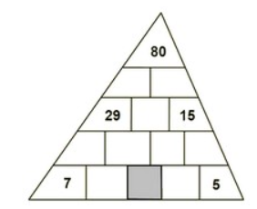
Enigme 2
Complète cette pyramide de telle sorte que chaque case soit
égale à la somme des deux cases sur lesquelles elle repose.
Quel nombre obtient-ont dans case grisée?

Slide 5
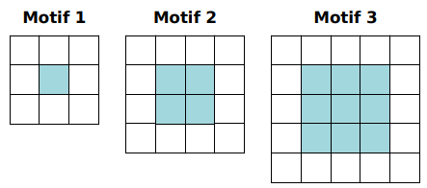
Enigme 3
Marie réalise des motifs en mosaïque avec des carreaux blancs et bleus de la façon suivante :
Elle forme un carré central avec des carreaux bleus puis, le borde avec des carreaux blancs.
Combien de carreaux blancs Marie doit-elle utiliser pour réaliser le motif 10?

Slide 6
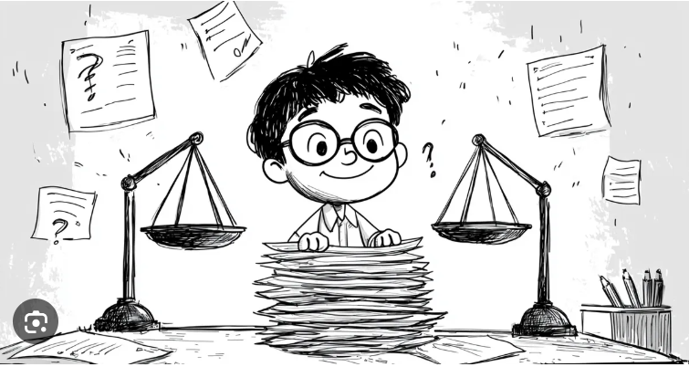
Enigme 4
Pour le deuxième trimestre, Luc et son père font un marché :
chaque fois que Luc obtient la moyenne (note $≥$ 10/20)
à une évaluation : son père doit lui donner 5 €.
mais chaque fois que Luc n’obtient pas la moyenne (note $<$10/20)
à une évaluation : il doit donner 8 € à son père.
Pour le deuxième trimestre, Luc a eu 26 évaluations.
Il fait les comptes et remarque que son père et lui ne se doivent rien.
A combien d’évaluations Luc a-t-il obtenu la moyenne?

Slide 7
Enigme 5
Julie se réveille en sursaut et ne sait plus l’heure qu’il est.
Elle jette un coup d’œil à son horloge analogique et à son horloge digitale.
Elle sait qu’une des horloges avance de 8h et que l’autre retarde de 9h.
Quelle heure est-il?

Slide 8
Solution 1
Si on enlève le manuel en trop, le nombre de manuels est divisible par 2; 3; 5 et 7.
2 x 3 x 5 x 7 = 210 (PGCD)
210 + 1 (manuel en trop) = 211
Il y a 211 manuels au CDI du Collège.

Slide 9
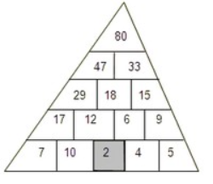
Solution 2
On obtient le nombre 2 dans la case grisée.

Slide 10
Solution 3
Motif n
Un carré central de n carreaux bleus de côté bordé de 4 (n+2) – 4 carreaux blancs.
Motif 10
4 (10+2) – 4 = 44
Marie devra utiliser 44 carreaux blancs pour réaliser le motif 10.

Slide 11
Solution 4
Soient x le nombre d’évaluations où Luc a obtenu la moyenne et y le nombre d’évaluations où il n’a pas obtenu la moyenne. Il a eu 26 évaluations : x + y = 26, soit y = 26 - x . Le père doit donner à Luc 5 € pour chaque évaluation où il a obtenu la moyenne. En tout, il doit lui donner 5x euros. Luc doit donner à son père 8 € pour chaque évaluation où il n’a pas obtenu la moyenne. En tout, il doit lui donner 8y euros. A la fin du deuxième trimestre, le père et le fils ne se doivent rien donc 5x = 8y. En remplaçant y par 26 - x dans cette nouvelle égalité, on obtient : 5x = 8(26 - x ) soit : 5x = 208 - 8x 5x + 8x = 208 13x = 208 x = 208/13 x = 16
Luc a obtenu la moyenne (plus de 10/20) à 16 évaluations.

Slide 12
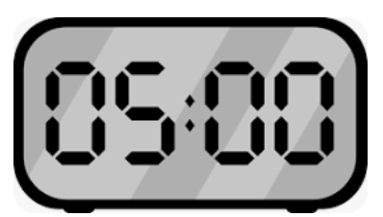
Solution 5
La solution est : 5h00.
L’horloge analogique affiche : 1h00.
Elle avance de 8h.
Il est donc 5h00.
L’horloge numérique affiche : 20h00.
Elle retarde de 9h.
il est donc 5h00.

